Slide 1
- ช่วยกำจัด และลดข้อบกพร่องที่จะก่อให้เกิดปัญหาลงให้มากที่สุดที่จำทำได้ (ตามเวลาที่มี)
- ช่วยลดความเสี่ยง เพิ่มความมั่นใจ และน่าเชื่อถือ ให้กับ Software หรือ Application เพื่อให้ตรงกับความต้องการของ User
- ไม่ทำการแก้ไขโปรแกรม
Software Testing

Slide 2
Software Testing
บุคคลที่ต้องทำการ Test
1. Developer
- พัฒนาโปรแกรม
- ทดสอบโปรแกรมขณะที่พัฒนา
2. Tester
- ทดสอบโปรแกรมทั้งหมดทุกฟังชันส์
3. User
- ทดสอบโปรแกรมว่าตรงตามต้องการหรือไม่

Slide 3
Software Testing
Test Case
Unit Testing คือการทดสอบโมดูล หรือฟังก์ชั่นแต่ละส่วนงาน ว่าทำงานได้ถูกต้อง​ โดยไม่จำเป็นต้องไปเชื่อมต่อกับโมดูลอื่นๆ แต่ Unit ที่ว่าอาจจะมีขนาดเล็กๆ เพียงแค่ฟังก์ชั่นเดียว หรือขนาดใหญ่เป็นอ็อบเจ็กต์ขนาดยักษ์เลยก็เป็นไปได้
Integration Testing
หลังจากที่โมดูลแต่ละส่วนประกอบเข้าด้วยกันแล้ว ก็ทำการทดสอบระบบในภาพรวม หรือทดสอบในสวนเชื่อมต่อของแต่ละโมดูล
System Testing
นำระบบดังกล่าวขึ้น environment จริงๆ (เช่น Server จริง) และทำการทดสอบอีกครั้ง
User Acceptance Testing (UAT)
การทดสอบของ User ร่วมกับ Tester เพื่อตอบรับความถูกต้องของโปรแกรม

Slide 4
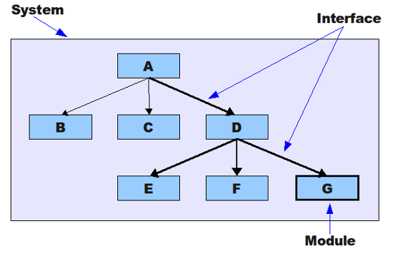
Software Testing

Slide 5
Software Testing
Unit Testing แบ่งเป็น 2 แบบ
1. white box
การทดสอบ โมดูลในโปรแกรม โดยต้องการทราบถึงกระบวนการที่โปรแกรมทำงานว่าถูกต้องหรือไม่ และผลการทำงานของโปรแกรมถูกต้องหรือไม่
2. black box
การทดสอบ ผลการทำงานของโปรแกรมถูกต้องหรือไม่ โดยไม่สนใจกระบวนการทำงานของโปรแกรม

